Slide 1




ỦY BAN NHÂN DÂN QUẬN LONG BIÊN
TRƯỜNG TIỂU HỌC ĐÔ THỊ VIỆT HƯNG
BÀI GIẢNG ĐIỆN TỬ
KHỐI 3
MÔN: TIẾNG VIỆT

Slide 2


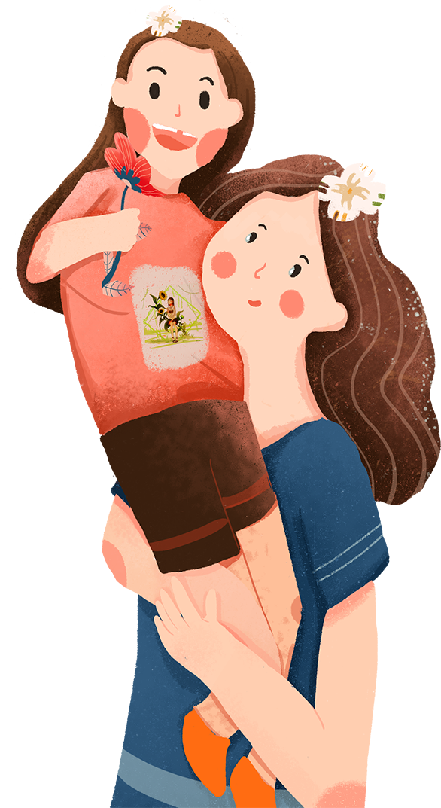


TIẾNG VIỆT
Chủ điểm:Những trải nghiệm thú vị
Bài 2 – Tiết 4

Slide 3


Viết tin nhắn

Slide 4










Trò chơi
Món quà tặng mẹ

Slide 5







Các bạn hãy cùng mình hoàn thành hai bài tập sau để chúng ta chuẩn bị món quà xinh xắn dành tặng cho mẹ nhé!

Slide 6
Trước tiên, chúng mình hãy hoàn thành bài tập sau để hái một bông hoa xinh đã nở trong vườn nhé!

Slide 7
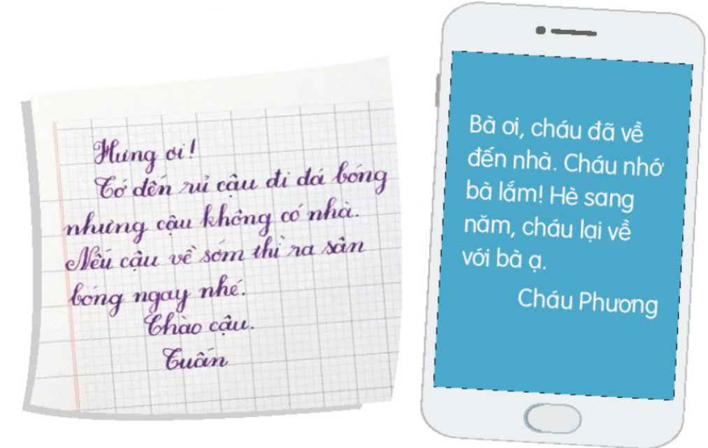



1. So sánh để tìm những điểm giống nhau và khác nhau giữa 2 tin nhắn dưới đây:
a. Người viết tin nhắn và người nhận tin nhắn
b. Nội dung tin nhắn
c. Phương tiện thực hiện

Slide 8



Cùng nhau thảo luận để trả lời câu hỏi

Slide 9





Slide 10
a. Người viết tin nhắn và người nhận tin nhắn
Hình 1:
Người viết: Tuấn
Người nhận: Hưng
Hình 2:
Người viết: Cháu Phương
Người nhận: Bà
b. Nội dung tin nhắn
Hình 1: Hẹn bạn ra sân bóng
c. Phương thức thực hiện
Hình 1: viết thư tay
Hình 2: Thông báo với bà rằng đã về nhà, hẹn bà hè sang năm lại về với bà
Hình 2: Gửi tin nhắn trên điện thoại

Slide 11
2. Em hãy soạn tin nhắn với một trong các tình huống sau:
a. Em nhắn người thân mua cho mình một đồ dùng học tập.
b. Em nhắn bạn mang cho mình mượn cuốn truyện.

Slide 12
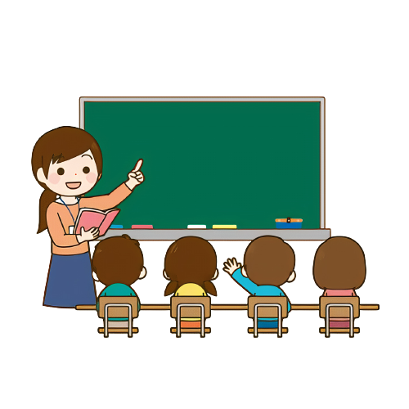

Chia sẻ trước lớp
Trình bày
Nhận xét

Slide 13




Trao đổi bài viết
Tin nhắn đã đúng yêu cầu
Tin nhắn có nhiều câu văn hay
(dùng từ hay)
Tin nhắn có sáng tạo
(thêm ý mới)

Slide 14

Bài làm mẫu
Mẹ ơi, lọ mực của con sắp hết rồi. Mai mẹ đi qua hiệu sách mua giúp con một lọ mực mới nhé ạ!
Con cảm ơn mẹ.
Con của mẹ
Ánh

Slide 15
Bài làm mẫu
Hoa ơi!
Cậu đã đọc xong cuốn truyện “Hoàng Tử bé” chưa? Nếu xong rồi thì mai cậu cho tớ mượn với nhé! Tớ hứa sẽ giữ gìn thật cẩn thận và sớm trả lại cậu.
Cảm ơn cậu.
Bạn của cậu
Nguyệt

Slide 16





Slide 17
Vận dụng

Slide 18

Tìm đọc câu chuyện, bài văn, bài thơ,… viết về những hoạt động yêu thích của trẻ em.

Slide 19
Dặn dò
Tìm đọc câu chuyện, bài văn, bài thơ… theo yêu cầu phần đọc mở rộng.
Xem trước bài số 3

Slide 20


